Slide 1
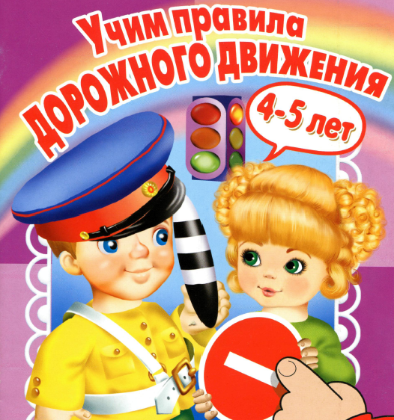
Детский час

Slide 2
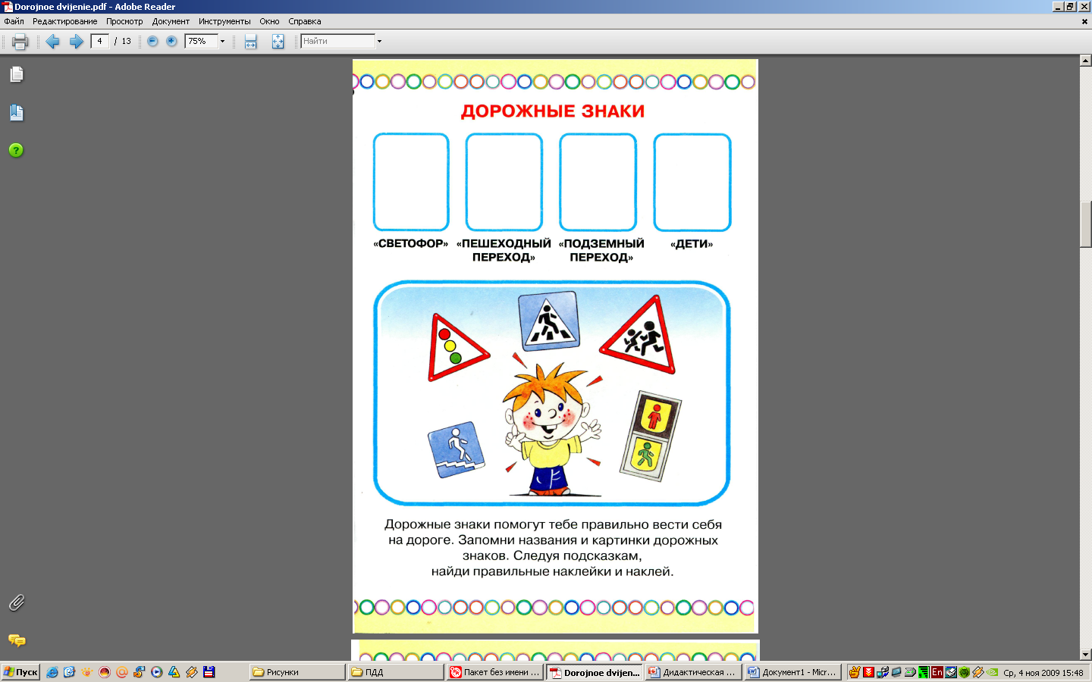
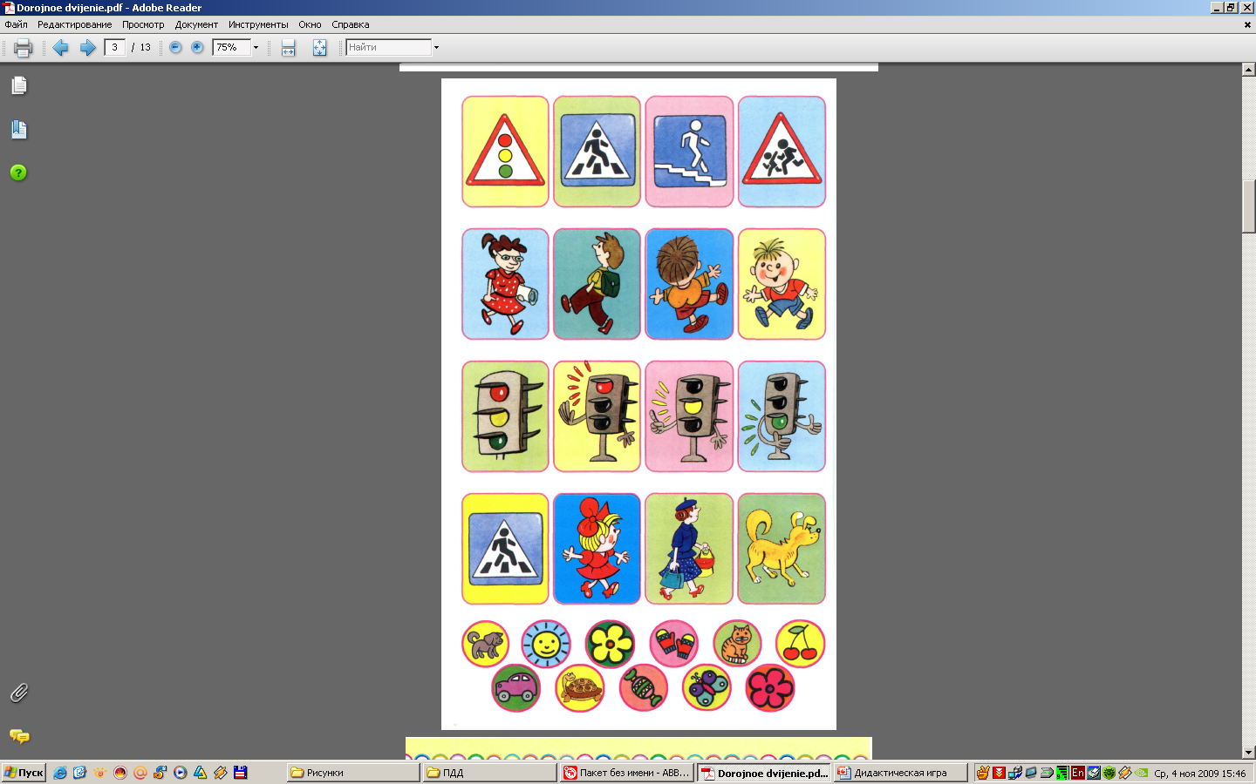
Игра «ДОРОЖНЫЕ ЗНАКИ»
Правильно соедини знаки
с подписями

Slide 3
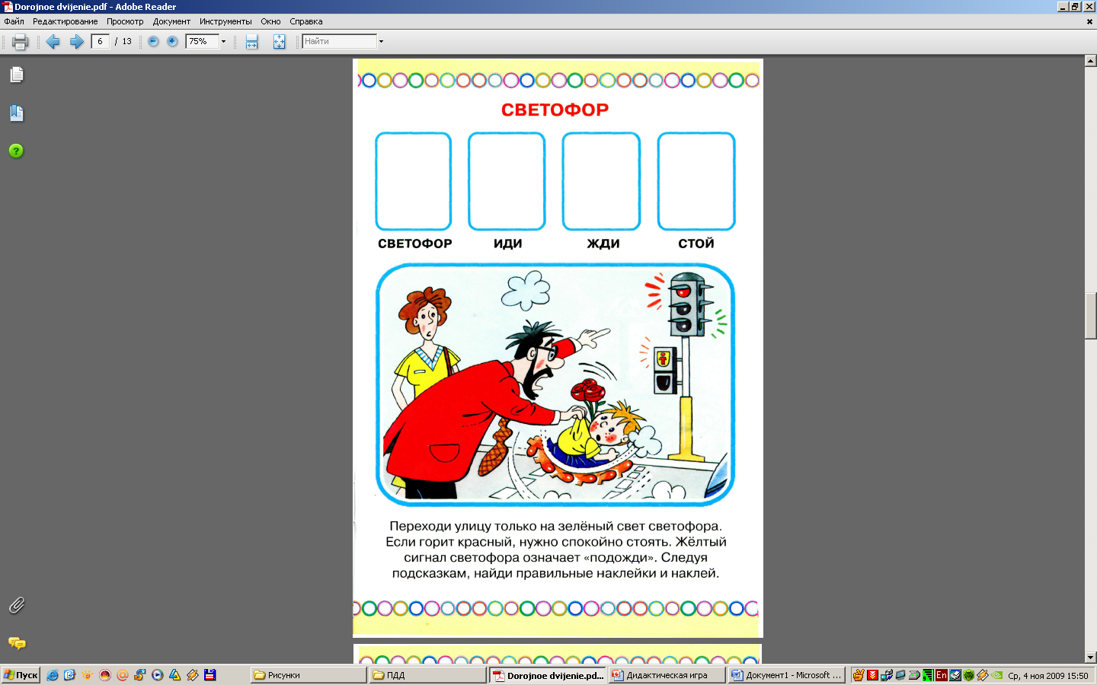
Игра «СВЕТОФОР»
Правильно соедини картинки с подписями

Slide 4
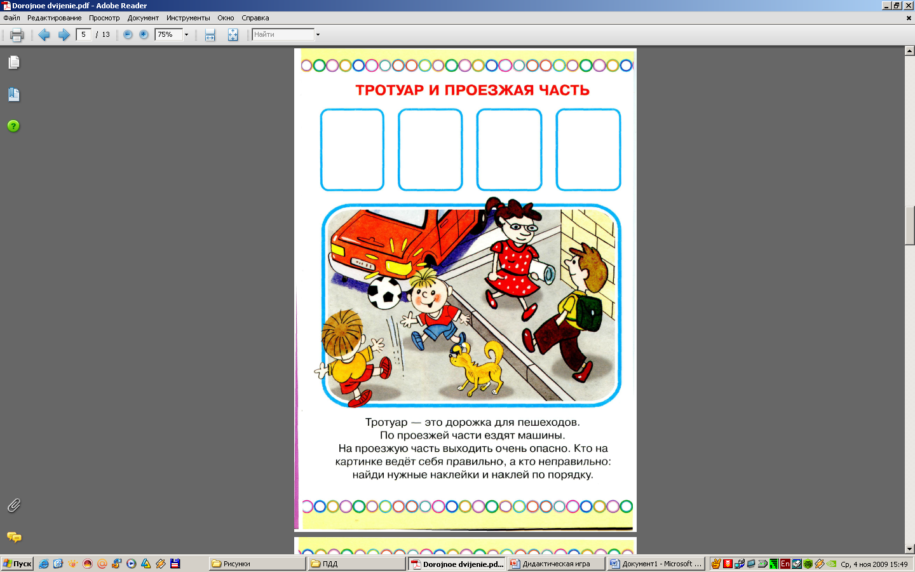
Игра «ТРОТУАР И ПРОЕЗЖАЯ ЧАСТЬ»
Кто на картинке ведёт себя …
правильно
неправильно

Slide 5
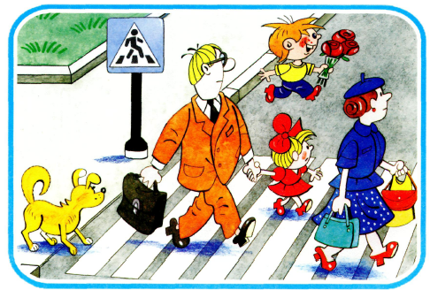
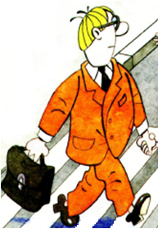

Игра «ПЕШЕХОДНЫЙ ПЕРЕХОД»
Кто переходит дорогу правильно?
Неправильно!

Slide 6
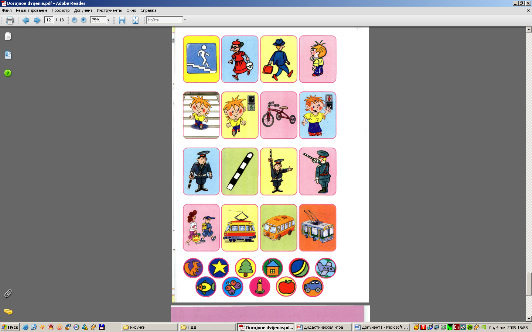
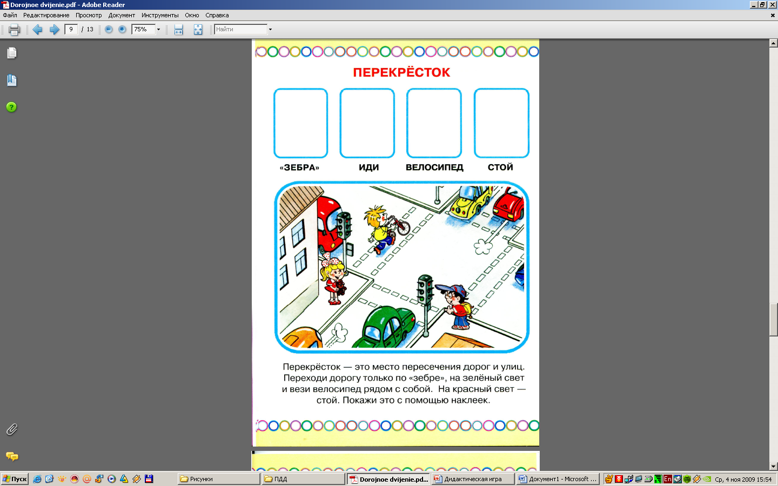
Игра «ПЕРЕКРЁСТОК»
Правильно соедини картинки с подписями

Slide 7

Ребята, соблюдайте
правила дорожного движения!

Slide 8
ПРЕЗЕНТАЦИЮ ПОДГОТОВИЛА
УЧИТЕЛЬ-ЛОГОПЕД Д/С –
ЗЛОБИНА ЛЮДМИЛА ЮРЬЕВНА
МАТЕРИАЛ ВЗЯТ НА САЙТЕ: http://malishi.blogspot.com/2009/02/blog-post_20.html
Серия «Детский час» Учим правила дорожного движения – рабочая тетрадь с наклейками для детей 4-5 лет.
Художник В.И. Полухин. ООО «Омега - пресс», 2008г.

